Slide 1
Análise da qualidade interna das 5 ultimas releases do software salonerp
Engenharia de Software II
BSI
Professor: Ramon Simões Abílio
Aluno: Marcelo Haddad Filho

Slide 2
Introdução
A utilização de medidas de software, auxilia o engenheiro de software a conhecer o produto que está sendo desenvolvido e como ele é estruturado, qual a complexidade para alterações no desenvolvimento e também sua qualidade. Para realização dessa tarefa, utiliza-se ferramentas existentes como PHPLoc, PHPStan e PHPMetrics.
Também é possível realizar analises do software em busca de possíveis problemas com o código (PMD). Esta tarefa é realizada através de algumas ferramentas como o Qafoo, PHPMD, PHP Code Sniffer, dentre outras.

Slide 3
O PHPMetrics e o Qafoo realizaram analises das últimas 5 versões do software salonERP, com o intuito de verificar a evolução do sistema e detectar problemas de código.

Slide 4
Descrição das ferramentas
PHPMetrics
O PHPMetrics pode ser instalado globalmente com o gerenciador de pacotes de preferência do usuário ou como um plugin da ferramenta PHPStorm, que foi o caso deste estudo.
Os resultados gerados, são exibidos em forma de relatórios pelos navegadores. Podemos visualizar os resultados através de 5 opções: Overview, Evaluation, Relations map, Repartition e Explore:

Slide 5
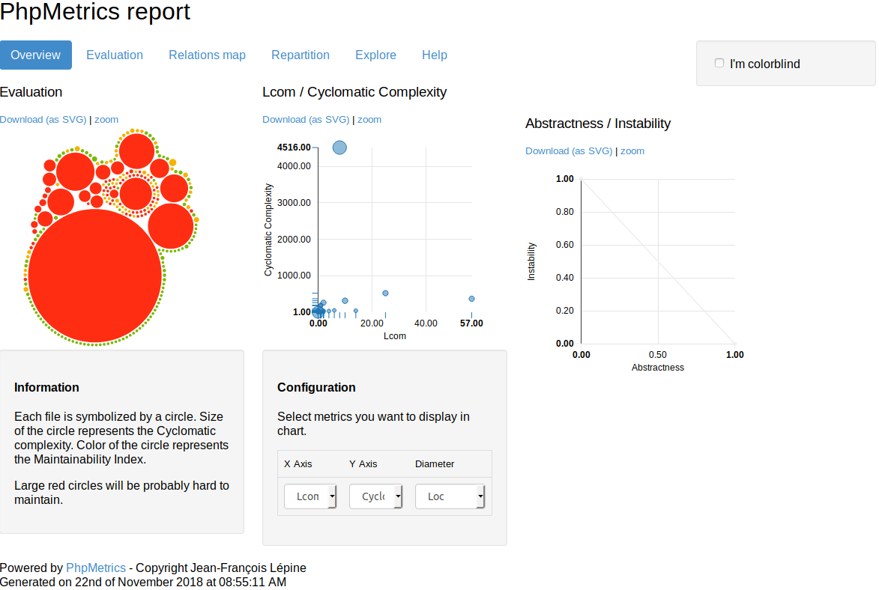
Overview:

Slide 6
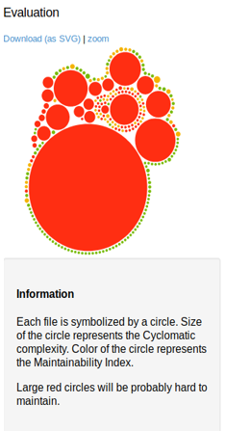
O primeiro gráfico da tela Overview, mostra cada arquivo do projeto simbolizado por círculos.
O tamanho do círculo representa a complexidade ciclomática e as cores representam o índice de manutenibilidade do software.
Quanto maior o círculo vermelho, maior probabilidade de uma difícil manutenção

Slide 7
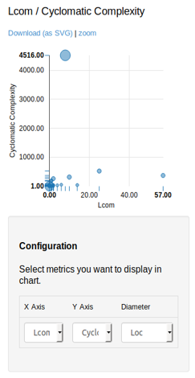
O segundo gráfico, permite a configuração de 3 métricas que serão exibidas por ele, permitindo a configuração das mesmas.
Pode ser escolhido métricas para o eixo X, eixo Y e diâmetro do gráfico.
O gráfico exibe círculos que também representam os arquivos do projeto, o tamanho desses círculos variam de acordo com a métrica selecionada na configuração de diâmetro e a posição dos círculos no gráfico é definida pelas configurações de métricas dos eixos X e Y.

Slide 8
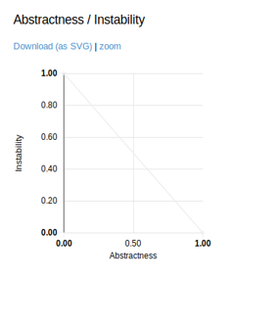
O terceiro gráfico, utiliza a métrica Abrstractness como eixo X, e Instability como eixo Y.
A métrica Abstractness representa o número de classes abstratas e a métrica Instability, a resiliência das classes.

Slide 9
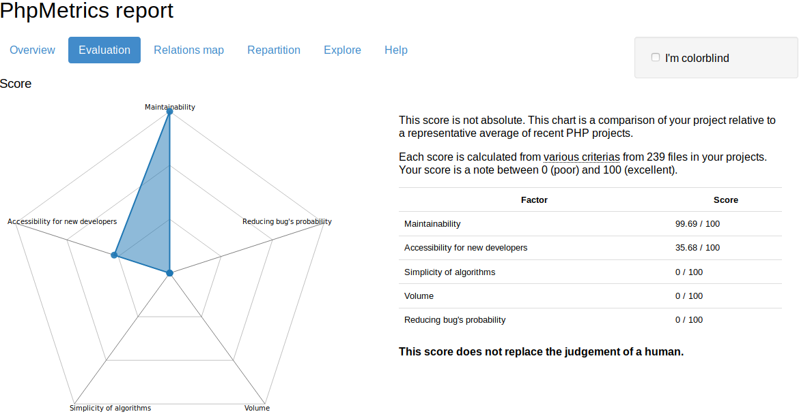
Evaluation:

Slide 10
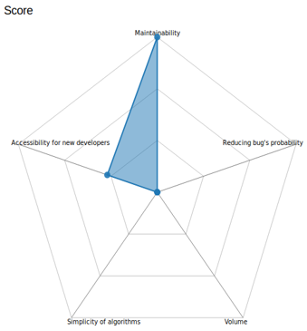
O gráfico exibido nesta tela, pontua algumas características do software, que foram geradas pelas estatísticas das métricas, sendo estas características: manutenibilidade, acessibilidade para novos desenvolvedores, simplicidade dos algoritmos, volume e redução da probabilidade de bugs.

Slide 11
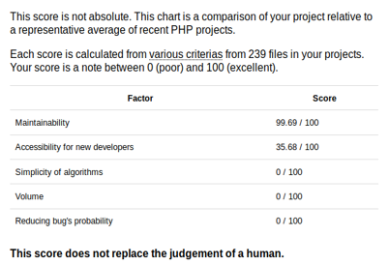
A tabela exibida ao lado do gráfico, faz uma comparação da pontuação entre o produto de software avaliado e uma média representativa dos projetos recentes de PHP.

Slide 12
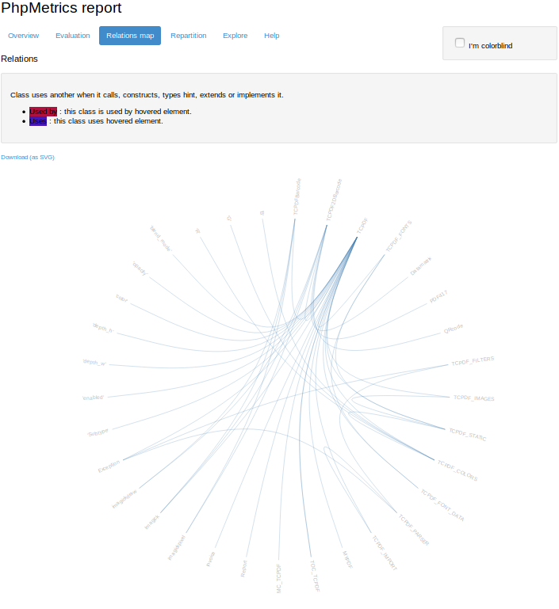
Relations map:
Esta tela, mostra o mapa de relação das classes. Uma classe utilizando a outra. Esta dividia em 2 tipos de relação:
Usada por (cor vermelha) - quando a classe é usada pelo elemento.
Usa (cor azul) – quando ela usa o elemento.

Slide 13
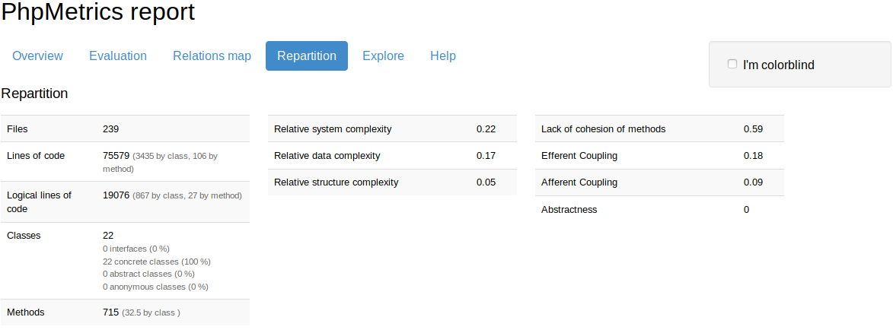
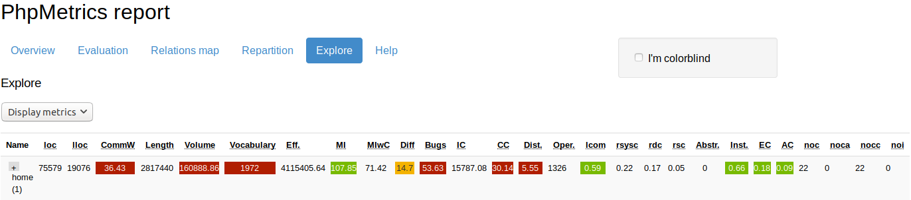
Repartition:
Este relatório mostra o número de arquivos do projeto e também exibe os resultados das métricas. Alguns destes resultados, estão separados por repartições que as métricas podem ser agrupadas.
Explore:
A tela Explore exibe uma tabela que representa todas as métricas e o resultado da medição de cada uma delas. Também pode ser alterada para exibir somente as métricas essenciais.

Slide 14
Tabela de métricas da ferramenta PHPMetrics
Métrica | Descrição
Ca (CA) | Número de classes afetada por essa classe
Bugs | Número estimado de bugs por arquivo
Commw | Mede a razão entre o código lógico e os comentários
Cc | Número de complexidade ciclomática
Dc | Complexidade de dados
Diff | Dificuldade do código
Ce (EC) | Número de classes que a classe depende
Effort | Esforço para entender o código
Instability | Indica a resiliência da classe
IC | Conteúdo inteligente
Icom | Falta de coesão de métodos e classes
Length | Tamanho do código
Loc | Número de linhas de código
Lloc | Número de linhas lógicas de código
MI | Índice de manutenibilidade
MlwC | Índice de manutenibilidade sem os comentários de código
Distance | Distância de Myer, derivada da complexidade ciclomática
Interval | Intervalo de Myer, indica a distância entre o número de complexidade ciclomática e o número de operadores
Noc | Número de classes
Noca | Número de classes abstratas
Nocc | Número de classes concretas
Rdc | Complexidade de dados relativos
Rsc | Complexidade estrutural relativa
Rsysc | Complexidade total do Sistema
Time | Tempo para ler e entender o código
Vocabulary | Vocabulário usado no código
Volume | Volume de código

Slide 15
Qafoo
O Qafoo é uma ferramenta para análise de códigos PHP.
Com ela podemos realizar tanto a análise de métricas quanto analise PMD, detecção de bugs, dentre outras funcionalidades.
Neste estudo, foi utilizado apenas a funcionalidade PMD da ferramenta

Slide 16
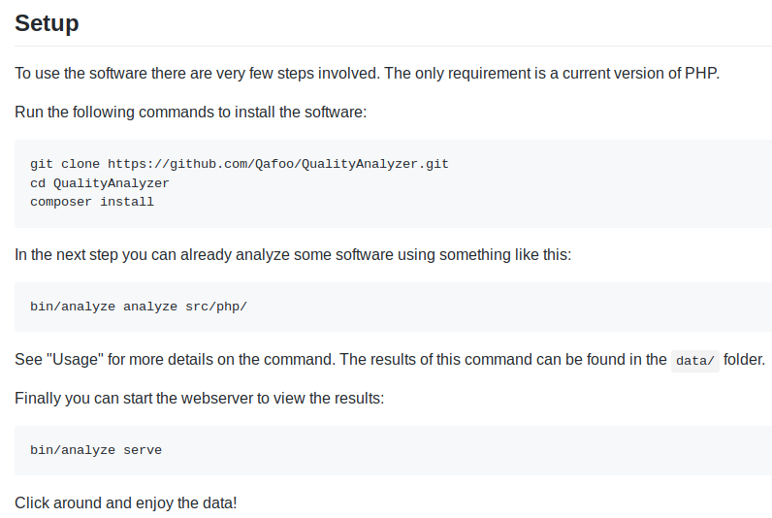
Instalação Qafoo:

Slide 17
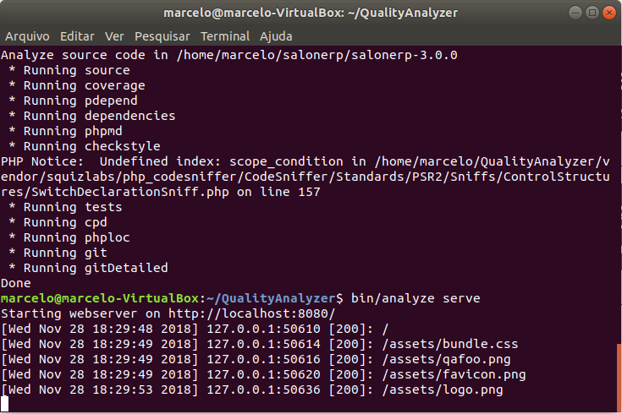
Webserver em execução:

Slide 18
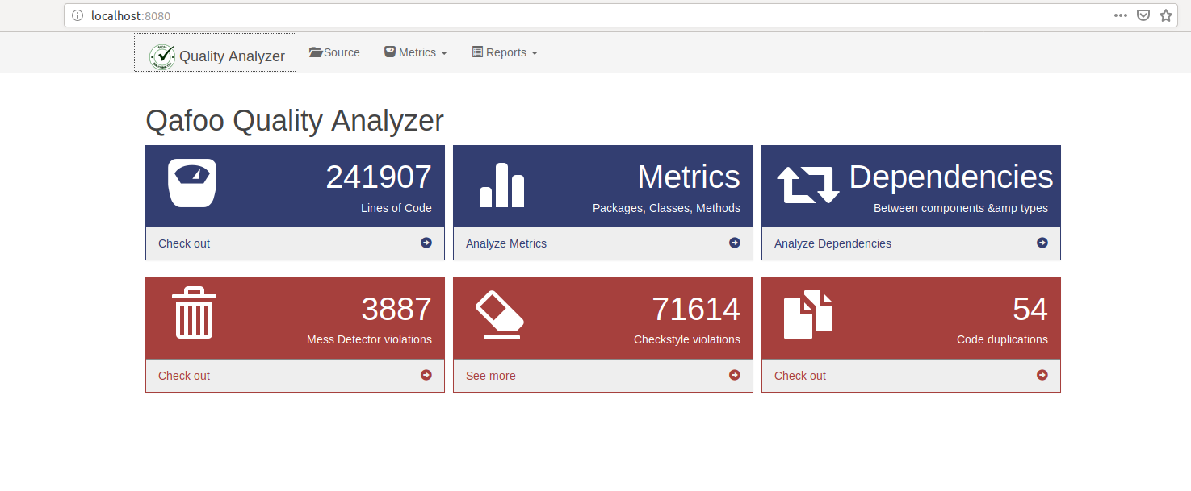
Primeira tela dos resultados Qafoo: (http://localhost:8080)

Slide 19
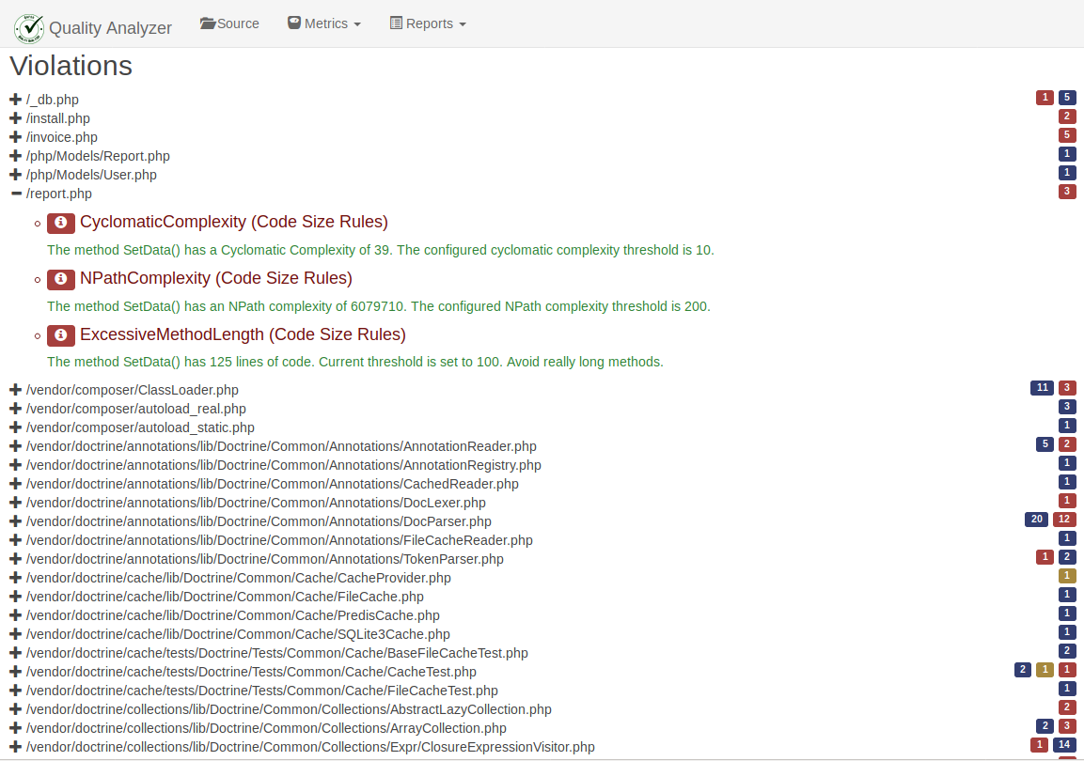
Tela dos resultados Mess Detector Violations:

Slide 20
Os resultados são exibidos arquivo por arquivo, e podemos expandi-los para visualização mais detalhada.
Ao lado direito, mostra a quantidade de problemas encontrados, onde cada cor representa uma categoria (Clean Code Rules, Code Size Rules, Controversial Rules, Design Rules, Naming Rules e Unused Code Rules) com regras diferentes.

Slide 21
Tabela de Regras Mess Detector Violations Qafoo
Regra | Descrição
BooleanArgumentFlag (Clean Code Rules) | Indicador confiável para violação do Principio de Responsabilidade Única (SRP).
ElseExpression (Clean Code Rules) | Uma expressão if com uma ramificação else nunca é necessária.
StaticAccess (Clean Code Rules) | O acesso estático causa dependências imutáveis ​​a outras classes e leva a códigos difíceis de testar
CyclomaticComplexity (Code Size Rules) | A complexidade é determinada pelo número de pontos de decisão em um método. Geralmente, 1-4 é de baixa complexidade, 5-7 indica complexidade moderada, 8-10 é de alta complexidade e 11+ é de complexidade muito alta.
NPathComplexity (Code Size Rules) | A complexidade do NPath de um método é o número de caminhos de execução acíclicos através desse método
ExcessiveMethodLength (Code Size Rules) | Violações desta regra geralmente indicam que o método está fazendo muito. Tente reduzir o tamanho do método criando métodos auxiliares e removendo qualquer código copiado / colado.
ExcessiveClassLength (Code Size Rules) | Arquivos com classes extensas são indicações de que a classe pode estar tentando fazer muito. Tente dividi-lo e reduza o tamanho para algo gerenciável.
ExcessiveParameterList (Code Size Rules) | Listas de parâmetros longos podem indicar que um novo objeto deve ser criado para envolver os diversos parâmetros. Basicamente, tente agrupar os parâmetros juntos.
ExcessivePublicCount (Code Size Rules) | Um grande número de métodos e atributos públicos declarados em uma classe pode indicar que a classe pode precisar ser dividida, pois será necessário um esforço maior para testá-la completamente
TooManyFields (Code Size Rules) | As classes que possuem muitos campos podem ser reprojetadas para ter menos campos, possivelmente por meio de algum agrupamento de objetos aninhados de algumas das informações. Por exemplo, uma classe com campos de cidade / estado / cep pode ter um campo de endereço.
TooManyMethods (Code Size Rules) | Uma classe com muitos métodos é provavelmente um bom suspeito para a refatoração, a fim de reduzir sua complexidade e encontrar uma maneira de ter objetos mais refinados. Por padrão, ele ignora os métodos que começam com 'get' ou 'set'.

Slide 22
As regras (36 regras) que o Qafoo utiliza para gerar os resultados de “Mess Detector Violations” são as regras da ferramenta PHPMD.
A diferença que os resultados são exibidos de outra maneira mais fácil de ser visualizada pelo site que o Webserver, enquanto o PHPMD exibe os resultados no terminal.

Slide 23
Software salonERP
O SalonERP é um pequeno sistema ERP que foi projetado para atender salões de beleza. A página principal do software é um calendário que mostra uma visão geral dos compromissos.
O calendário pode ser alternado para uma visão geral diária ou mensal. O Software também inclui páginas para gerenciar clientes e produtos.
É possível criar relatórios como receita, melhores clientes, entre outros. É compatível com os idiomas Inglês e Alemão.

Slide 24
Características do produto:
Interface de calendário;
Gerenciamento de clientes e produtos;
Especialmente projetado pra salões de beleza;
2 idiomas;
Inclui gestão básica;
Inclui Relatórios e Relatórios BI;
Visualização gráfica de diferentes componentes;
Customizável (aparência);
Gera faturas;
Compatível com smartphones e tablets;
Pode ser instalado com SQLite ou MySQL;
Disponibilidade de contato com o desenvolvedor para recursos adicionais a ser implementado;
Faturas personalizáveis para impressoras de recibo.

Slide 25
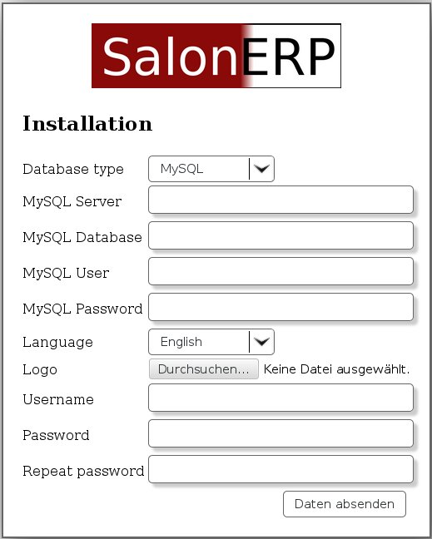
Tela de login SalonERP:

Slide 26
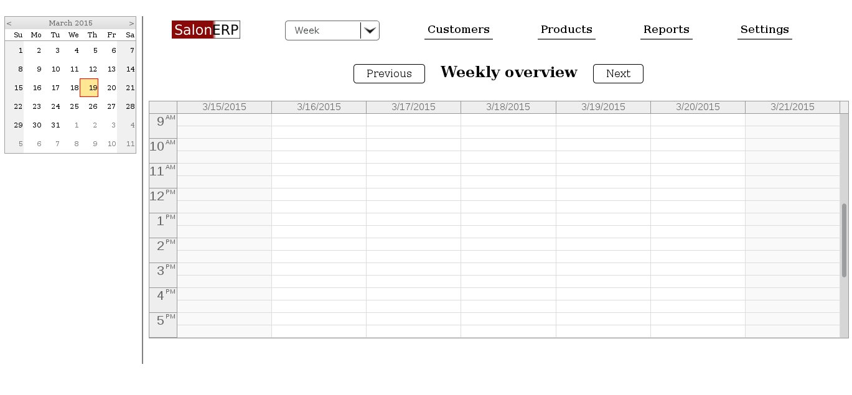
Tela principal SalonERP:
A tela inicial mostra um pequeno calendário do lado esquerdo e ao lado direito, mostra a agenda e os compromissos e horários agendados nela para o dia que está selecionado no calendário. Onde está selecionado Week na tela, é possível selecionar outras opções que a agenda pode exibir: por dia, por semana ou por mês.

Slide 27
Configurações da Máquina Virtual que foi gerado os experimentos:
Processador | AMD FX™-8350 4.00 GHz (4 núcleos) 8MB de cache
HD | SATA 100GB 7200rpm
Memória RAM | 6GB
Sistema Operacional | Ubuntu 18.04
Máquina Virtual | Oracle VM VirtualBox 5.2.10

Slide 28
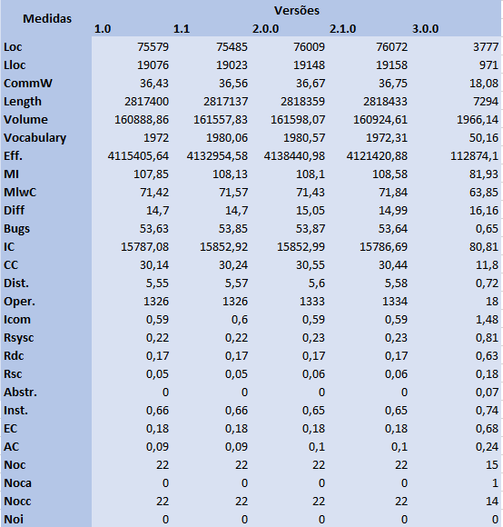
EXPERIMENTOS E ANÁLISES
Resultados das Medições das Versões (PHPMetrics):

Slide 29
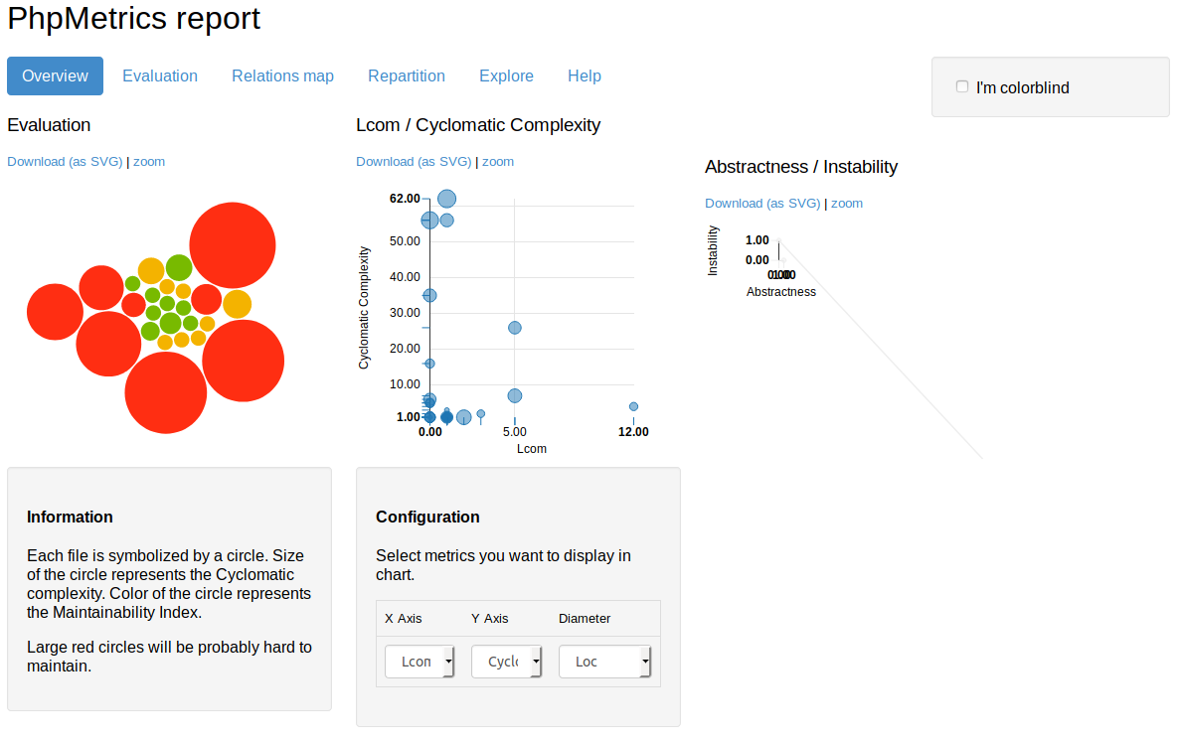
Versões: 1.0, 1.1, 2.0.0
e 2.1.0
Versão 3.0.0

Slide 30
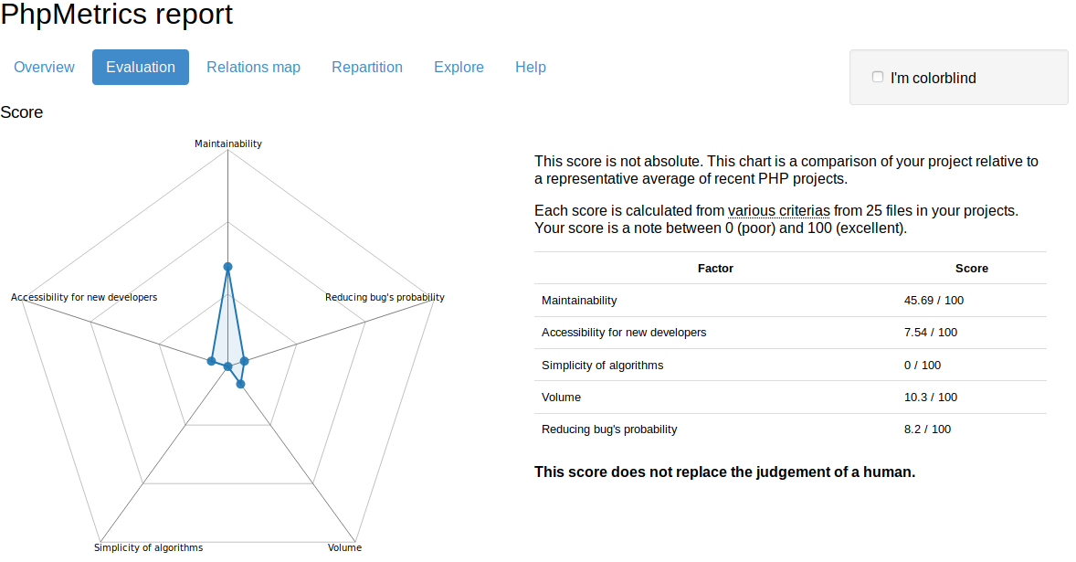
Versões: 1.0, 1.1, 2.0.0
e 2.1.0
Versão 3.0.0

Slide 31
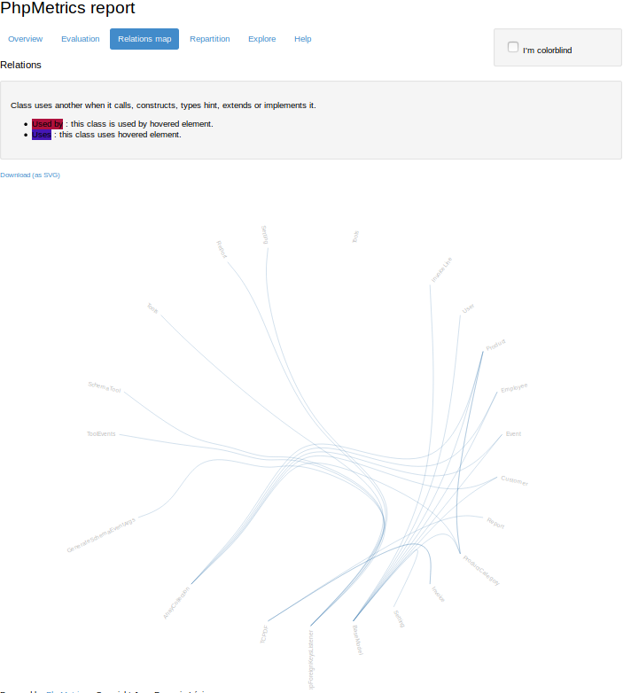
Versões: 1.0, 1.1, 2.0.0
e 2.1.0
Versão 3.0.0

Slide 32
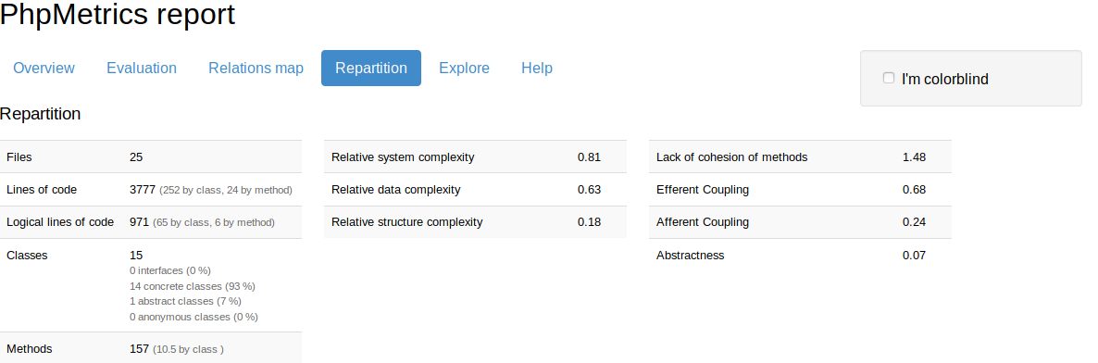
Versões: 1.0, 1.1, 2.0.0
e 2.1.0
Versão 3.0.0

Slide 33
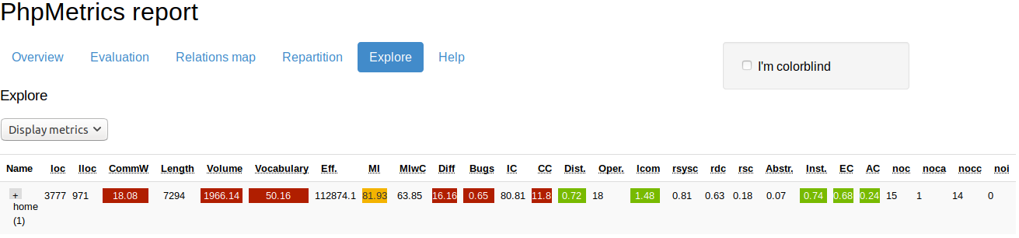
Versões: 1.0, 1.1, 2.0.0
e 2.1.0
Versão 3.0.0

Slide 34
Análise Quantitativa PHPMetrics
Nota-se que apesar da versão SalonERP 3.0.0 apresentar uma significante redução de código das demais versões, o resultado da pontuação exibida no gráfico e na tabela da tela Evaluation mostra que o código regrediu em relação as demais versões.
Comparando as demais versões com a pontuação da média representativa dos projetos recentes de PHP, elas apresentam um resultado razoável, o que não acontece com a versão 3.0.0, principalmente na manutenibilidade e acessibilidade para novos desenvolvedores.

Slide 35
 | salonERP 1.0 | salonERP 3.0.0
Manutenibilidade | 99.96/100 | 45.69/100
Acessibilidade para novos desenvolvedores | 35.68/100 | 7.54/100
Simplicidade dos algoritmos | 0/100 | 0/100
Volume | 0/100 | 10.3/100
Redução da probabilidade de bugs | 0/100 | 8.2/100

Slide 36
Análise Qualitativa PHPMetrics
A análise qualitativa deve ser feita pelos arquivos de mudança de versão, porém, o software apresentado não possuía esses arquivos para análise. No entanto, o que pode ser observado com os experimentos realizados com a ferramenta PHPMetrics foi que, as 4 versões anteriores a versão 3.0.0, praticamente não sofreram nenhuma alteração relativa as métricas exibidas nos resultados. Isso, muito provavelmente, significa que não houve grandes mudanças de uma versão para outra e também não houve muitas adições de novas funcionalidades, e, as principais alterações que provavelmente foram ajustadas nessas versões eram referentes a correção de bugs.
Na versão 3.0.0, o que pode ser percebido é que houve uma significativa redução de código, porém, os resultados mostram, de acordo com as métricas, que houve regressão de código em relação as versões anteriores. A redução do código deve significar que funcionalidades foram removidas do software, e como em todas as versões, também foram corrigidos bugs. Mas, a diferença entre as 4 versões anteriores com a versão 3.0.0, indica que os “donos” do projeto não realizam a medição das métricas em busca de melhorar o código a cada versão.

Slide 37
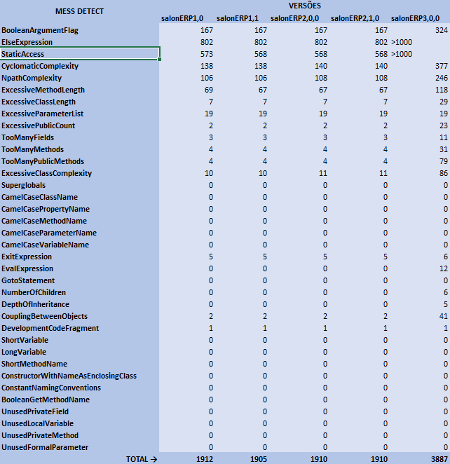
Resultados das Medições das Versões (Qafoo) Agrupados por projeto:

Slide 38
Para conseguir agrupar por projeto, foi necessário, na tela dos resultados, expandir o conteúdo de todos os arquivos e, pelo browser, procurar regra por regra (Ctrl F). O browser exibia a quantidade localizada de cada regra, porém, como pode ser visto na versão salonERP3.0.0, nas regras ElseExpression e StaticAccess, a quantidade máxima que o browser “conta” é 1000, mostrando o resultado como “Mais de 1000 ocorrências”.

Slide 39
Como no experimento anterior, as 4 versões anteriores a 3.0.0, apresentaram resultados praticamente iguais. Nota-se no entanto, um grande aumento nos números de problemas encontrados na versão 3.0.0 com a análise da ferramenta Qafoo. Apesar da versão 3.0.0 ter tido uma diminuição significativa de código, o número de problemas encontrado (3887) foi praticamente o dobro das demais versões (1912).
Todas as versões apresentavam os principais erros nas categorias “Clean Code Rules” e “Code Size Rules”. As regras que obtiveram o maior numero de erros encontrados, também em todas as versões, foram BooleanArgument, ElseExpression, StaticAccess, CyclomaticComplexity, NpathComplexity e ExcessiveMethodLength. Na versão 3.0.0, além do número total de erros ser praticamente o dobro das demais versões, algumas regras onde não existiam erros nas versões anteriores, passaram a apresentar erros, como nos exemplos EvalExpression, NumberOfChildren e DepthOfInheritance.

Slide 40
Análise Qualitativa Qafoo
A ferramenta Qafoo foi utilizada para encontrar problemas de código e, todas as versões, principalmente a versão 3.0.0, mostraram um grande número de problemas encontrados. As versões anteriores a versão 3.0.0, praticamente não sofreram nenhuma alteração quanto ao numero total de erros encontrados, enquanto na versão 3.0.0, o número de erros praticamente dobrou.
Os resultados do experimento realizado no Qafoo, mostram, que as versões anteriores a 3.0.0 não devem ter sofrido grandes mudanças e adição de muitas funcionalidades entre uma versão e outra, e sim, a principal diferença entre elas está na correção de bugs. A versão 3.0.0 aparenta ter sofrido redução de funcionalidades e correção de bugs em relação as demais, porém, também é possível perceber que o os desenvolvedores da ferramenta não utilizam nenhuma análise de possíveis problemas de código (PMD), devido a última versão apresentar o dobro de erros, mesmo com a diminuição do código.

Slide 41
Conclusões
As fermentas apresentadas no trabalho que realizam as análises de códigos, se mostraram muito útil na avaliação da qualidade interna do software, mostrando que é possível verificar a evolução de um sistema ou software, a medida que novas versões são lançadas. O objetivo deste estudo foi realizar a medição das últimas versões do software salonERP e analisar as diferenças encontradas entre as versões. As medições foram realizadas por métricas contidas na ferramenta PHPMetrics e por regras de "Mess Detection Violations", originários da ferramenta PHPMD, porém, presentes nas análises realizadas com a ferramenta Qafoo.
As versões analisadas do software, praticamente não apresentaram alterações entre as métricas e as regras de PMD, exceto na versão 3.0.0, onde houve redução de código, mas, apesar disso, o código obteve piores resultados que os demais. Com isso, conclui-se que os desenvolvedores não utilizam as medições presentes no trabalho ao disponibilizar uma nova release, indicando que o código deve passar por melhorias internas na qualidade.

